Slide 1
Circulaire economie
Mijn onderneming
Hernieuwbare energie

Slide 2
Periode overzicht
Week | Onderwerp | Datum maandag
1 | Introductie specialisatie R-strategie | 15-11
2 | Uitganspunten circulaire economie | 22-11
3 | Hernieuwbare energie | 29-11
4 | Systeemdenken | 6-12
5 | Businessmodellen | 13-12
6 | Kerst | 20-12
7 | Waardeketen en waardes | 20-12
8 | Potentie en wet- en regelgeving | 17-01
9 | Herhaling | 24-01
10 | Kennistoets

Slide 3
Vandaag
Terug naar vorige week
Hernieuwbare energie
Opdracht en presentaties
Project koffiebeker
Circulaire spoelbak
Workshop costumize studio-T mok

Slide 4
1. Vorige week
Je kan de wet van snuf uitleggen
Je kan verschillen benoemen tussen de huidige economie en de circulaire economie.
Je weet wat het verschil is tussen eco-efficiëntie en eco-effectiviteit.
Ken je de definitie van circulaire economie.
Je weet om drie uitgangspunten de circulaire economie heeft. Je weet wat systeemverandering is

Slide 5
Transitie naar circulair

Slide 6
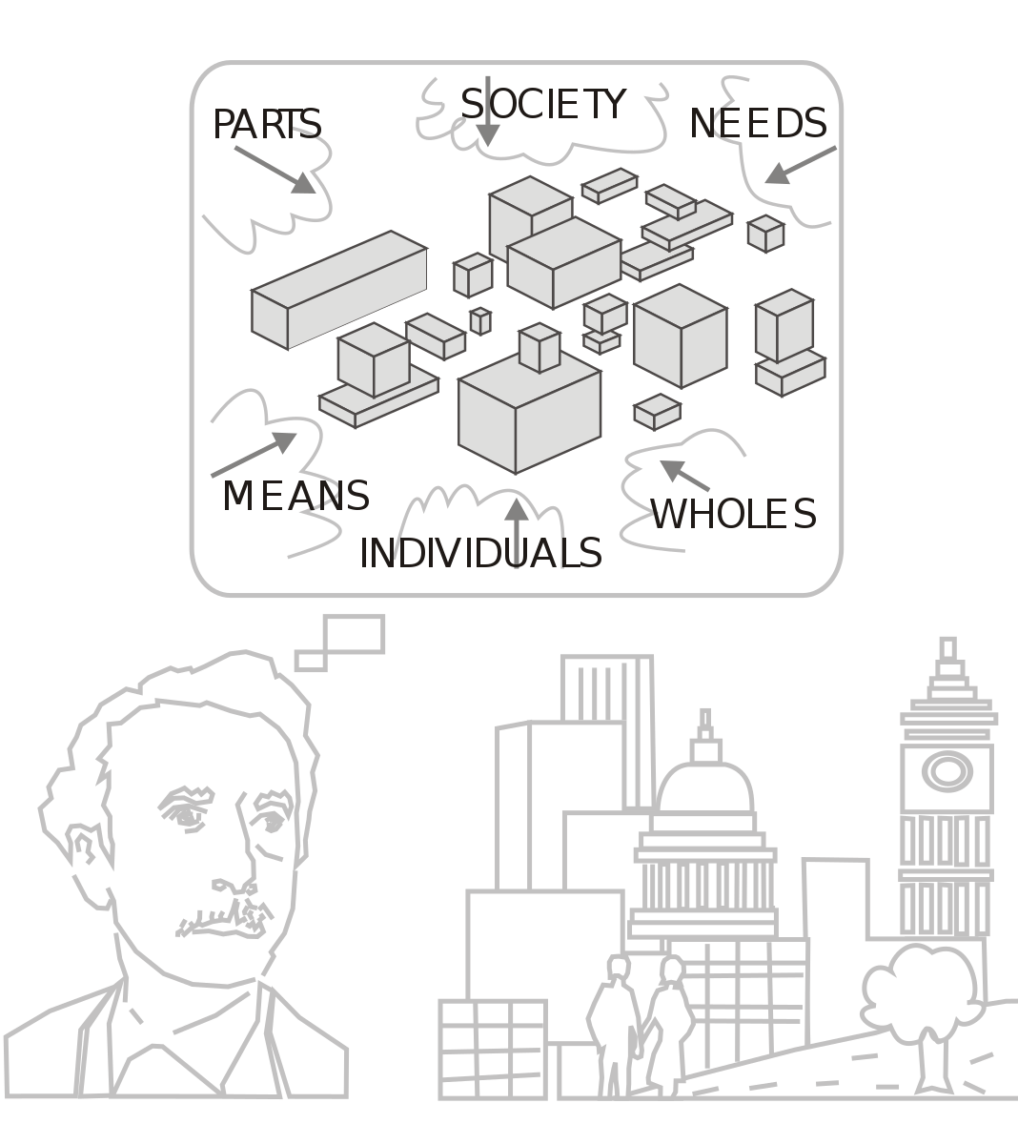
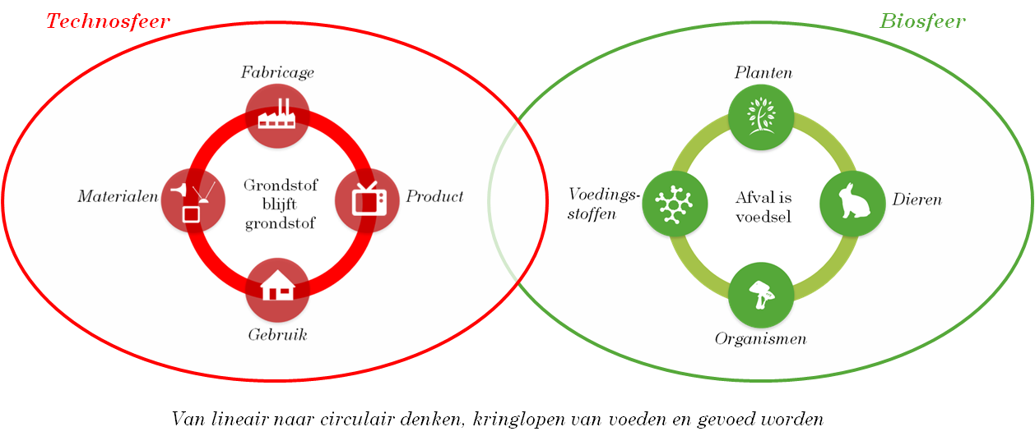
Circulaire economie
Een circulaire economie is een economisch systeem van gesloten kringlopen waarin grondstoffen, onderdelen en producten hun waarde zo min mogelijk verliezen, hernieuwbare energiebronnen worden gebruikt en systeemdenken centraal staat. In dit artikel lichten we deze definitie verder toe.

Slide 7
Leerdoelen
Je kan verschillende vormen van hernieuwbare energie benoemen
Je kan voordelen benoemen van de verschillende soorten hernieuwbare energie
Je kan nadelen benoemen van de verschillende soorten hernieuwbare energie

Slide 8
Waarom is hernieuwbare energie nodig in een circulaire economie?

Slide 9
2. Hernieuwbare energie

Slide 10
3. Expertgroepen Hernieuwbare energie
Hoe: Duo’s Hulp: Internet Uitkomst: korte presentaties over een hernieuwbare energie vorm Tijd: 20 -30 minuten, plus 5 – 10 minuten presenteren Wat: Ga op onderzoek uit naar jou hernieuwbare energievorm, maak hier een presentatie van en presenteer deze aan de rest
vragen:
Hoe werkt de hernieuwbare energie techniek, let er op hou het simpel maar niet te simpel.
Welke voordelen zijn er
Welke nadelen zijn er
Een ontwikkelingen die te maken heeft met de hernieuwbare energie vorm
Let erop deel de gemaakte presentatie met de docent zodat deze verwerkt kan worden in deze powerpoint

Slide 11
Project ‘Koffiebeker’

Slide 12
4. Project koffiebeker
Circulaire spoelbak
Workshop costumize studio-T mok
Notes:
Uitwisselen van de voortgang, hoe gaat het ermee waar is iedere groep mee bezig?
Hebben jullie iets nodig van de andere groep?

Slide 13
Aan het einde van de dag
Je kan de wet van snuf uitleggen
Je kan verschillen benoemen tussen de huidige economie en de circulaire economie.
Je weet wat het verschil is tussen eco-efficiëntie en eco-effectiviteit.
Ken je de definitie van circulaire economie.
Je weet om drie uitgangspunten de circulaire economie heeft. Je weet wat systeemverandering is.

